Slide 1
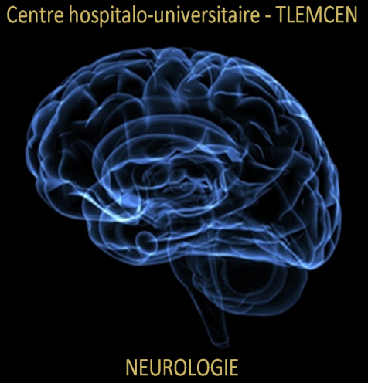
Faculté de médecine centre hospitalo-universitaire Tlemcen
Examen neurologique
Dr SAADI

Slide 2
L'examen neurologique est un des éléments
clés du diagnostic en neurologie qui se
fonde également sur l'interrogatoire et
l’examen clinique du patient .

Slide 3
Interrogatoire
L'interrogatoire est le temps capital par lequel
débute la consultation en neurologie mais aussi en
médecine générale.
En effet, un grand nombre de pathologies,
d'affections, de maladies neurologiques est
diagnostiqué grâce à la description par le patient et
son entourage, des symptômes, L'évolution de la
symptomatologie neurologique (des signes cliniques
présentés par le patient) est également important à connaître.

Slide 4
Interrogatoire
Etat civil :nom ,âge, adresse, profession .
Motif de consultation : céphalées , déficit moteur ,trouble sensitif ,confusion , trouble visuel …etc.
ATCD: physiologiques: vaccination/ménarchie
Personnels
Pathologiques : médicaux /chirurgicaux
Familiaux : cas similaires dans la famille
notion de consanguinité des parents
famille vasculaire

Slide 5
Examen clinique
comprend différents tests et manœuvres que le
médecin va faire exécuter au patient. Pour cela il a
besoin d'un minimum de matériel à savoir :
Un marteau à réflexe.
Lampe à poche .
Un morceau de coton ou de compresse.
Une épingle.
Un diapason.
Deux tubes (éprouvettes) de verre rempli d'eau froide/chaude
Abaisse -langue

Slide 6
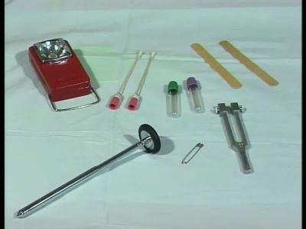

Slide 7
Fonctions supérieures

Slide 8
État de conscience:
conscient
confusion: désorientation
Hypersomnie Nacrolepsie: besoin subit de sommeil qq min à qq heurs
Mutisme akinétique :le patient a l’apparence de l‘éveil mais il communique pas avec l’entourage
coma :score de Glasgow
Coopération
Orientation : temps(date ), espace (lieu )

Slide 9
Score de glasgow
Ouverture des yeux | Réponse verbale | Réponse motrice
Spontanée (4) A la demande (3) A la douleur (2) Aucune (1) | Orientée (5) Confuse (4) Inappropriée (3) Incompréhensible (2) Aucune (1) | Obéit à la demande verbale (6) Orientée à la douleur (5) Evitement non adapté (4) Décortication (flexion à la douleur) (3) Décérébration (extension à la douleur) (2) Aucune (1)

Slide 10
Langage :
Aphasie:
Aphasie de Broca: expression
Aphasie de Wernicke : compréhension
Aphasie mixte
Sans troubles des fonctions cognitives.
Sans altération musculaire gênant l’articulation.
Dysarthrie :
est une perturbation de l'élocution.
dysphonie:
ou anomalies de la voix, résultant de lésions des organes phonatoire.

Slide 11
les gnosies
La gnosie est la possibilité, la capacité qui permet de reconnaître, de percevoir, grâce à l'utilisation de l'un des sens (toucher, vue etc.) la forme d'un objet.
Agnosie : trouble de reconnaissance en absence d’une atteinte sensorielle.
Des objets par la palpation :astéréognosie
Bruits ,musique: A auditive
Objets , personnes , symboles : A visuelle

Slide 12
les praxies
Capacité d’exécuter sur ordre des gestes
orientés vers un but déterminé alors que les
mécanismes d’exécution sont conservés
Apraxie :un ensemble de troubles de l'exécution
intentionnelle d'un comportement moteur finalisé en
l'absence de déficit moteur ou sensitif élémentaire .
Gestuelle : réalisation des gestes simples(idéo-motrice ), gestes complexes (idéatoire )
Constructive :former des figures
Habillage

Slide 13
Examen des paires crâniennes
On décrit douze nerfs crâniens que l’on numérote
d’avant en arrière et de haut en bas selon leur
émergence de l’encéphale.
Les nerfs purement moteurs :les nerfs oculomoteurs commun et externe, le nerf pathétique, le spinal et le grand hypoglosse.
Les nerfs mixtes: les nerfs trijumeau, facial, glosso-pharyngien et pneumogastrique.
Les nerfs sensoriels :sont les nerfs olfactif, optique et auditif.
Certains ont aussi un contingent végétatif (III, VII, IX, X).

Slide 14
Nerf olfactif (I) :sensoriel
Exploration :Le sujet ayant les yeux fermés, on présente successivement devant chaque narine (l’autre étant obstruée) des substances odorantes non irritante (tabac, parfum, savon, orange…).
Sémiologie:
Baisse de l’odorat :hyposmie
Perte de l’odorat :anosmie
perversion de l’odorat: parosmie
Exagération de l’odorat : hyperosmie

Slide 15
Nerf optique( II )
Acuité visuelle:
Œil par œil de loin et de près
Sémiologie :
Baisse de l’acuité visuelle :amblyopie
La baisse de l’acuité visuelle peut affecter seulement la vision du couleur : dyschromatopsie.
Perte de la vision :amaurose

Slide 16
Champ visuel :
en demandant au sujet de fixer le nez de l’examinateur et de dire quand il voit bouger le doigt de l’examinateur
La sémiologie
Le scotome : est une lacune du champ visuel d’un ou des deux yeux, central ou périphérique
Le rétrécissement concentrique du champ visuel est souvent anorganique
Les hémianopsies : il s’agit de la perte de la vision dans la moitié du champ visuel. C’est donc un déficit visuel bilatéral supprimant tout ou partie d’un hémi champ

Slide 17
Fond d’œil :
permet d’étudier de la papille; disque plat à bords nette situe au pole postérieur du globe oculaire (œdème, pâleur)

Slide 18
Oculomoteur
Oculomoteur commun ( III )
Innerve le droit supérieur, inferieur , interne, petit oblique ,releveur de la paupière supérieure, muscles ciliaires
Pathétique (IV)
Innerve le grand oblique
Oculomoteur externe (VI)
Innerve le droit externe

Slide 19
Exploration
Oculomotricité extrinsèque: regard dans tous les sens
Appréciation du mouvement de verticalité et de latéralité
ptosis :chute de la paupière supérieure
Diplopie : horizontal (III, VI) ou vertical (IV)
Strabisme : convergent (VI), divergent (III )
Oculomotricité intrinsèque
Réflexe photo-moteur
Réflexe d’accommodation convergence

Slide 20
Nerf trijumeau (V)
Nerf mixte
Sensibilité de la face aux 3 étages
ophtalmique
maxillaire sup
maxillaire inf
Mastication : en demandant de serrer les dents
Réflexe cornéen :stimulation de la cornée par une ficelle =clignement

Slide 22
Sémiologie
La symptomatologie subjective des atteintes sensitives du V se manifeste essentiellement par des douleurs.
La névralgie essentielle du trijumeau est
caractérisée par la survenue de salves douloureuses
brèves, répétitives, en éclair, séparées entre elles par
quelques secondes, la durée complète de la crise est
variable
Ces crises sont souvent déclenchées par l’attouchement d’une zone limitée du V (« zone gâchette »).

Slide 23
Nerf facial (VII)
Nerf mixte (moteur +++)
branche motrice :Innerve les orbiculaires , les muscles de la face
Exploration : on demande du patient de foncer les sourcils , fermer les yeux , souffler , siffler, gonfler les joues
Branche sensitive: gustation 2/3 ant de la langue

Slide 24
Sémiologie
L’atteinte unilatérale et totale du nerf facial est facile à reconnaître. Tous les muscles de la face sont paralysés. Au repos l’asymétrie est frappante, les rides du front et le pli naso-génien sont effacés.
La commissure labiale est abaissée du côté paralysé, la bouche déviée du côté sain. La fente palpébrale est largement ouverte et le clignement est aboli. La paralysie s’accentue lors de la mimique et du mouvement volontaire.
La fermeture des paupières est impossible du côté paralysé, tandis que le globe oculaire se déplace en haut et en dehors : c’est le signe de Charles Bell. Le réflexe cornéen est aboli, mais la sensibilité cornéenne est normale.
Il existe parfois une hyperacousie, une agueusie des 2/3 antérieurs de la langue.

Slide 25
Nerf cochléo-vestibulaire (VIII)
Nerf cochléaire (audition)
Audition : voix chuchoté ,tic tac de montre ,frottement des doigts
Epreuve de Weber /Rinne
Nerf vestibulaire (équilibre)
Vertige: sensation de déplacement des objets
Nystagmus :oscillations rythmiques et conjuguées du globe oculaire
Déviation des index

Slide 26
Nerf glosso-pharyngien (IX)
Motricité du constricteur du pharynx
Sensibilité 1/3 post de la langue
Végétative : glande parotide
Atteinte : trouble de la déglutition
signe de rideau ‘A’
Le réflexe nauséeux est diminué ou aboli
trouble du goût

Slide 27
Le nerf pneumogastrique (X)
Motrice : le voile du palais, une partie du larynx et du pharynx.
Sensitive: le pharynx, larynx, l’épiglotte.
Végétative :
les muscles de l’appareil cardio-vasculaire
L’appareil trachéo-broncho-pulmonaire
L’appareil digestif (Meissner, Auerbach )
glandes endocrines (thyroïde, surrénales ,,)
Atteinte : trouble de phonation, déglutition ,,,

Slide 28
Nerf spinal (XI)
Nerf moteur
deux branches :
une bulbaire intriquée avec le X
Branche médullaire :motricité des sterno-cléido-mastoïdiens et les trapèzes.
Atteinte : rotation de la tête
difficulté de rehausser l’épaule

Slide 29
Nerf grand hypoglosse (XII )
Nerf moteur
Motricité de la langue
Exploration : l’aspect de la langue au repos, et lors des mouvements de la langue
Atteinte : paralysie à la protraction( déviation )
amyotrophie (atrophie musculaire )
fasciculation( une brève secousse
musculaire involontaire)

